Slide 1
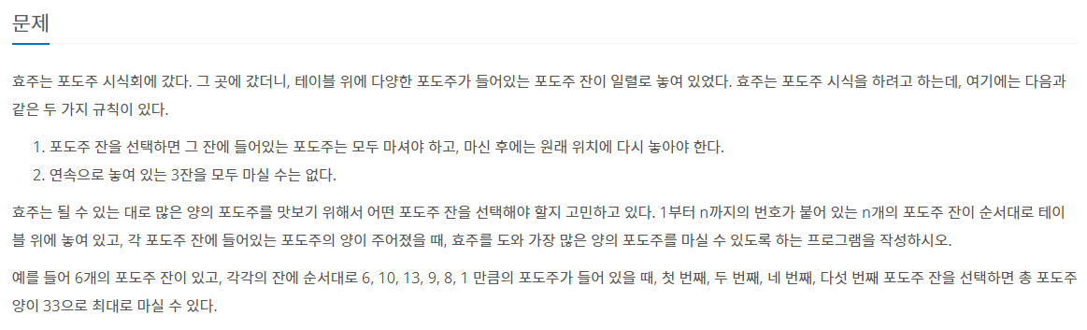
2156 포도주 시식
선택한 포도주 모두 마심
연속 3잔 X
많이 먹고 싶어!

Slide 2
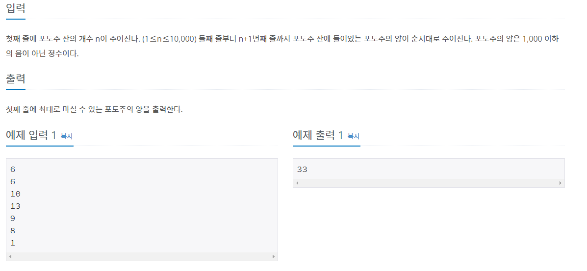
2156 포도주 시식
포도주 잔 개수 n
순서대로 포도주 양

Slide 3
2156 포도주 시식
6
안 먹었어!
DP[0] = 0
6
하나 마심
DP[1] = wine[1] = 6
6
10
두개 마심
DP[2] = wine[1] + wine[2]= 16

Slide 4
2156 포도주 시식
6
10
13
DP[3] =
max(wine[1] + wine[2],
== DP[2]
1번째 잔 + 2번째 잔
6
10
13
wine[1] + wine[3],
== DP[1] + wine[3]
1번째 잔 + 3번째 잔
6
10
13
wine[2] + wine[3]
DP[0]+ wine[2] + wine[3])
2번째 잔 + 3번째 잔
⬅ 얘네가 제일 커서 DP[3]에는 23 저장
DP[0]는 앞에 먹은 하나 띄우고 먹은 애 최대값이 들어있음

Slide 5
2156 포도주 시식
DP[0] = 0
DP[1] = 6
DP[2] = 16
DP[3] = 23
6
10
13
9
DP[4] = max(DP[3],
== 23
6
10
13
9
DP[2] +wine[4]
== 25
6
10
13
9
DP[1] + wine[3] + wine[4]
== 28
DP[4] = 28

Slide 6
2156 포도주 시식
DP[0] = 0 DP[4] = 28
DP[1] = 6
DP[2] = 16
DP[3] = 23
6
10
13
9
8
DP[5] = max(DP[4],
== 28
6
10
13
9
8
DP[3] + wine[5]
== 31
6
10
13
9
8
DP[2] + wine[4] + wine[5]
== 33
DP[5] = 33

Slide 7
2156 포도주 시식
DP[0] = 0 DP[4] = 28
DP[1] = 6 DP[5] = 33
DP[2] = 16
DP[3] = 23
6
10
13
9
8
1
DP[6] = max(DP[5],
== 33
DP[6] = 33
6
10
13
9
8
1
DP[4] +wine[6]
== 29
6
10
13
9
8
1
DP[3] + wine[5] + wine[6]
== 32

Slide 8
2156 포도주 시식
6
10
13
9
8
1
DP[6] == 33

Slide 9
2156 포도주 시식
int n;
int DP[100001];
int wine[10001];
cin >> n;
for(int i=1; i<n+1; i++){
cin >> wine[i];
}
포도주 잔 수
포도주 합체
포도주 단일
잔 수 확인
포도주 양 배열에 넣기

Slide 10
2156 포도주 시식
포도주 한잔
DP[1] = wine[1];
DP[2] = wine[1] + wine[2];
for(int j=3; j<n+1; j++){
DP[j] = max(DP[j-1],
max(DP[j-2]+wine[j],
DP[j-3]+wine[j-1]+wine[j]));
}
cout << DP[n];
두 잔
3잔부터는 경우 적용
마지막 잔 제외하고 최대
마지막 잔의 앞잔 빼고 최대
마지막잔+앞잔, + 그 앞잔 제외하고 최대
3잔 연속으로 못 마시니까!
잔 개수만큼 돌아간 DP값 출력

